Slide 1
萬民歸主教會
歡迎大家

Slide 2
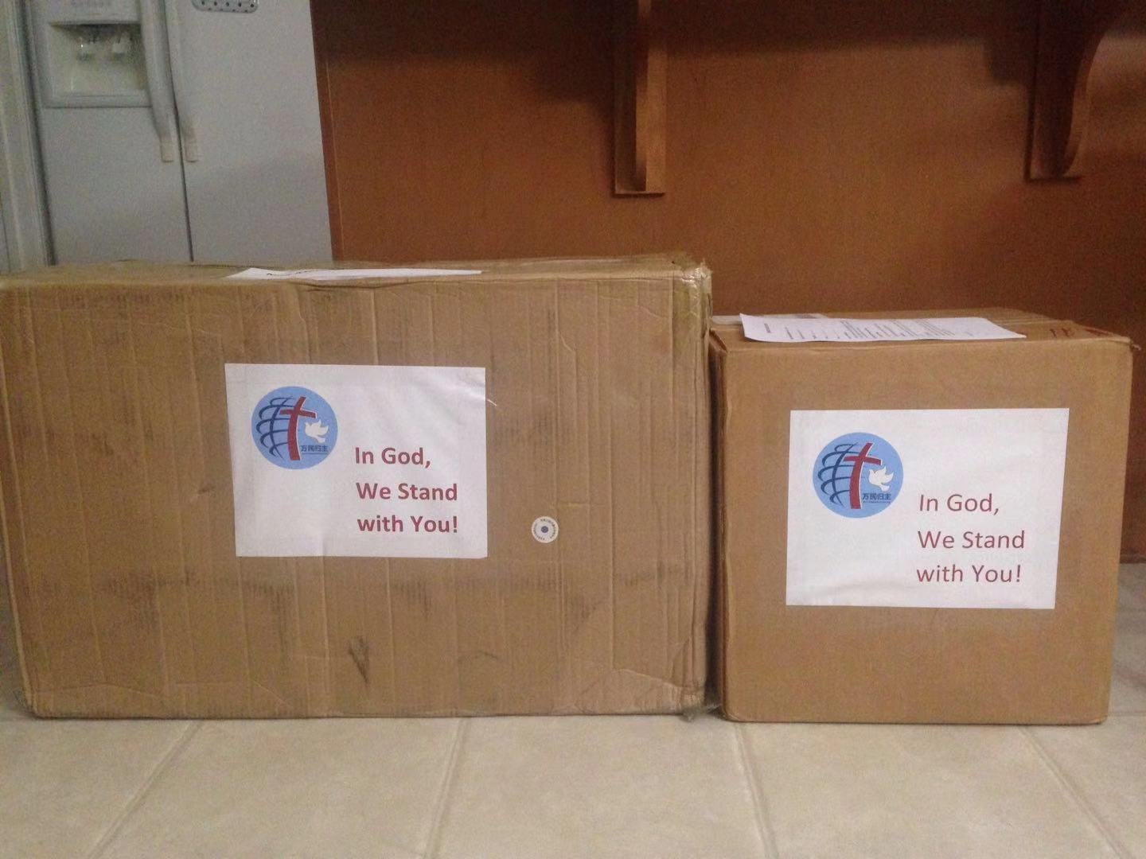

Slide 3
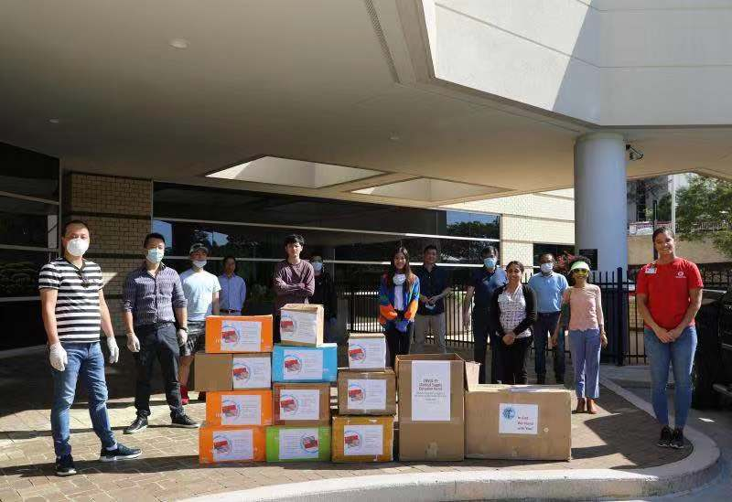
WakeMed

Slide 4
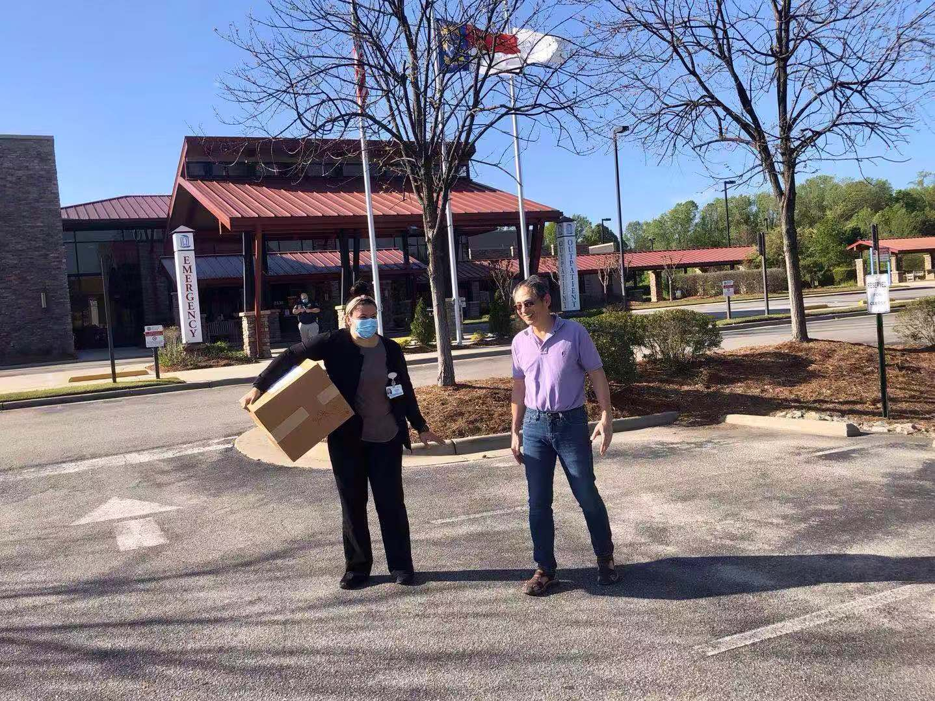
Johnston Center

Slide 5
十一奉獻
【箴言 3:9～10】
你要以財物和一切初熟的土產、尊榮耶和華．這樣、你的倉房、必充滿有餘、你的酒醡、有新酒盈溢。

Slide 6
十一奉獻方法
網上奉獻：kingsparkchinese.org
PushPay: 請發短信到 77977內容“KPChinese”
支票請開“KPIC”恢復正常聚會時，帶到教會

Slide 7
【腓立比書 2:5】
你們當以基督耶穌的心為心。

Slide 8
疫情心得
飛沫傳染

Slide 9
神醫治了我！
他的飛沫有沒有病毒？
感恩/鼓勵/盼望！

Slide 10
新約
【以西結書 36:24～25 】
我必從各國收取你們、從列邦聚集你們、引導你們歸回本地。我必用清水灑在你們身上、你們就潔淨了．我要潔淨你們、使你們脫離一切的污穢、棄掉一切的偶像。

Slide 11
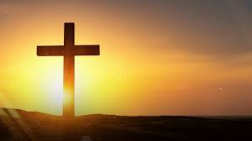
新約的啟動

Slide 12
【約翰福音 1:29】
次日，約翰看見耶穌來到他那裡，就說：看哪，神的羔羊，除去世人罪孽的！
【馬太福音 26:28】
因為這是我立約的血，為多人流出來，使罪得赦。

Slide 13
好高興！
好感恩！
新約成就了！

Slide 14
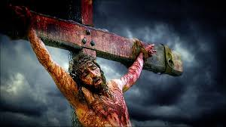
如何成就的？
痛苦
折磨
羞辱

Slide 15

捨己/犧牲/憐憫的愛

Slide 16
【馬太福音 26:36~37 】
耶穌同門徒來到一個地方，名叫客西馬尼，就對他們說：你們坐在這裡，等我到那邊去禱告。於是帶著彼得和西庇太的兩個兒子同去，就憂愁起來，極其難過，便對他們說：我心裡甚是憂傷，幾乎要死；

Slide 17
【馬太福音 26:38~39 】
你們在這裡等候，和我一同儆醒。他就稍往前走，俯伏在地，禱告說：我父阿，倘若可行，求你叫這杯離開我。然而，不要照我的意思，只要照你的意思。

Slide 18
【路加福音 22:44 】
耶穌極其傷痛，禱告更加懇切，汗珠如大血點滴在地上。

Slide 19
耶穌
為何極其傷痛？

Slide 20
殘酷刑罰
人類所有的罪
天父暫時離開祂

Slide 21
猶太人公會
審判/戲弄
（馬太福音26）

Slide 22
巡撫彼拉多
審判/鞭打/譏誚
荊棘冠冕
（馬太福音27）

Slide 23
釘十字架
（馬太福音27）

Slide 24
主耶穌承受無法想像的酷刑/羞辱
我們心裡
沈重難過嗎？

Slide 25
令人驚訝的是：
「父啊，赦免他們！因為他們所做的他們不曉得。」
（路加 23:34）
繼續說接納饒恕拯救的話

Slide 26
為他們代求！
誣告祂/審判祂/鞭打祂
譏誚他/羞辱祂/釘祂十架
背叛祂/遠離祂

Slide 27
這是什麼樣的愛！
滿有憐憫的愛！
憐憫對祂不利/
和祂不一樣的罪人

Slide 28
哪裡/怎麼不一樣？
“心”
控告/審判/定罪/嫉妒/紛爭/驕傲/自義 ？

Slide 29
我們的心
和祂的心一樣嗎？

Slide 30
祂最有權利審判罪人
祂選擇憐憫！
我們喜歡審判人？
還是憐憫人？

Slide 31
「父啊，赦免他們！因為
他們所做的他們不曉得。」
（路加 23:34）
我們知道自己在做什麼嗎？

Slide 32
主耶穌
為什麼能這樣？
【馬太福音 11:29 】我的心裡柔和謙卑，你們當負我的軛，學我的樣式。

Slide 33
“成了！”
（約翰福音19:30）
成就
赦罪救贖的部分

Slide 34
十字架
罪被嚴厲對付/審判
主接納/赦免罪人
給人再一次機會
憐憫向審判誇勝

Slide 35
我們能體會嗎？

Slide 36
強盜巴拉巴
目睹罪的刑罰
罪的工價就是死
感受到主憐憫的愛
經歷憐憫勝過審判

Slide 37
那一天
他不一樣了！
美好的星期五
Good Friday

Slide 38
保羅也體會到了！
【提摩太前書 1:15b】
。。。在罪人中我是個罪魁。
【加拉太書 1:13】
你們聽見我從前在猶太教中所行的事，怎樣極力逼迫殘害神的教會。

Slide 39
【使徒行傳 9:1～2】
掃羅仍然向主的門徒口吐威嚇兇殺的話，去見大祭司，求文書給大馬色的各會堂，若是找著信奉這道的人，無論男女，都准他捆綁帶到耶路撒冷。
。

Slide 40
【加拉太書 2:20】
我已經與基督同釘十字架，現在活著的不再是我，乃是基督在我裡面活著；並且我如今在肉身活著，是因信神的兒子而活；他是愛我，為我捨己。

Slide 41
【哥林多前書 2:2】
因為我曾定了主意，在你們中間不知道別的，只知道耶穌基督，並祂釘十字架。

Slide 42
【提摩太後書 4:6～8】
我現在被澆奠，我離世的時候到了。那美好的仗我已經打過了，當跑的路我已經跑盡了，所信的道我已經守住了。從此以後，有公義的冠冕為我存留，就是按著公義審判的主到了那日要賜給我的；不但賜給我，也賜給凡愛慕他顯現的人。

Slide 43
我們能明白/體會嗎？

Slide 44
新約的啟動
主耶穌付了極沈重的代價

Slide 45
寶貝這恩典！
不再飛沫傳毒！
憐憫/恩慈/造就人的話
傳遞這十字架的愛

